Slide 1
Educación Preescolar
Licenciatura En Educación Preescolar
Curso: Computación
Mtro. Mario Alejandro Gutiérrez Hernández
Tercer Semestre Sección B
Debanhi Yolanda Suarez García #18

Slide 2
s una modalidad de aprendizaje semipresencial o mixto.
Un sueño cumplido

Slide 3
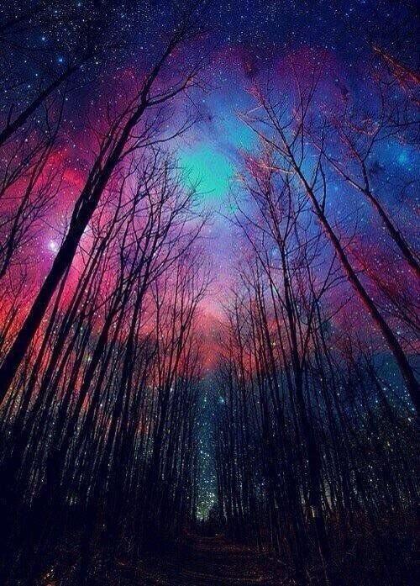
Una niña mientras dormía, lloraba sin cesar y decía con mucho sentimiento:
-“Estoy en medio de las estrellas y quiero quedarme aquí”, decía Vicky.
Cuando la niña despertó, les contó que en sueños hizo un viaje a las estrellas. “Era un mundo de colores y de hermosas estrellas de todos los tamaños, tan brillantes como el sol y que parecían piedras preciosas”. Y allí los niños tenían alas y volaban…las veredas eran de cristal y . . era tan bonito estar allí mamá”, decía la niña.
Una niña mientras dormía, lloraba sin cesar y decía con mucho sentimiento:
-“Estoy en medio de las estrellas y quiero quedarme aquí”, decía Vicky.
“Está soñando”, dijo la hermana mayor.
-“No la despierten, ya le pasará”, dijo la mamá.

Slide 4
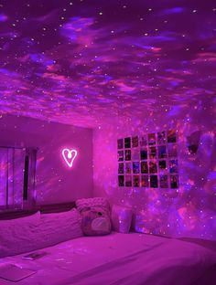
Una niña mientras dormía, lloraba sin cesar y decía con mucho sentimiento:
-“Estoy en medio de las estrellas y quiero quedarme aquí”, decía Vicky.
Pero antes de cambiarse para dormir, Vicky sintió algo en el bolsillo de la pijama que le incomodaba mucho, parecía una pequeña piedra. Cuando metió la mano al bolsillo y la retiró, la niña, descubrió que era una estrella roja muy brillante que en sus manos iluminaba toda la habitación con rayos de colores. Ella se quedó sin poder hablar por la emoción, parecía enmudecer.
“¿Entonces por qué llorabas hijita?”, dijo la madre.
-“Es que no estaban ustedes mamá. Sentí mucha tristeza al pensar que ya no las vería más y eso me hizo llorar”, respondió Vicky.
-“Felizmente solo fue un sueño y ya pasó”, dijo la hermana mayor.

Slide 5
Una niña mientras dormía, lloraba sin cesar y decía con mucho sentimiento:
-“Estoy en medio de las estrellas y quiero quedarme aquí”, decía Vicky.
Cuando se recuperó de la sorpresa, salió corriendo y le dijo a su mamá:
-“Mamita, mira lo que tengo, mi sueño era realidad”.
A veces es tan grande el deseo de lograr algo en la vida, que cuando al fin logramos nuestro sueño, nos parece imposible haberlo hecho realidad.
Sigue tus metas confiando en que los lograras, siempre hay sueños por hacer realidad. Mucho depende de ti.

